Slide 1
Въведение в увода по програмиране
Изготвена от Георги Йоков

Slide 2
Светът преди първите компютри
Не беше чак толкова отдавна, но нашите баби и дядовци си спомнят света
без Youtube,
без Facebook,
без Instagram и
без ФМИ.
Време, в което хората са си говорили без Messenger, а децата са си спортували без LoL и с казарма.

Slide 3
Светът преди първите компютри
В древни времена информацията се е предавала изключително трудно
Налагало се е хора да се придвижват от град в град, за да разпространяват новини
Достъпът до информация е бил изключително труден и много ограничен
Основно се е намирала в книгите, които също са били много малко, защото е трябвало да се преписват на ръка

Slide 4
Светът преди първите компютри
Но когато се появява печатарската машина, човечеството прави една голяма крачка в своето развитие към информационната ера
Книгите започват да се произвеждат в големи тиражи, започва печатането на вестниците и светът започва да се променя
Постепенно информацията и методите за нейното разпространение се превръщат в незаменима част от живота на всеки човек
Като днес всички живеем пряко свързани с технологичния свят

Slide 5
Светът преди първите компютри
Едно кликване и всичко, което ни е необходимо може да бъде открито в Google
Но не беше и толкова отдавна, когато Google не съществуваше
Кой би си помислил тогава, че един малък проект в един гараж може да се развие до световна компания засягаща целия свят
Google дължи мощта си на факта, че те са осъзнали колко мощно оръжие е информацията и как ако успеят да я контролират, могат да извлекат полза

Slide 6
Светът преди първите компютри
Преди първите изчислителни машини компютър се е казвало на хората, които са извършвали някакви изчисления следвайки инструкции за работа
През Втората световна война Алън Тюринг работи по разбиването на машината енигма работи по един от първите изчислителни модели
Чрез своя научен труд успява да разбие смятаната тогава за неразбиваема енигма
Той осъзнава, че машина може да бъде победена само от машина

Slide 7
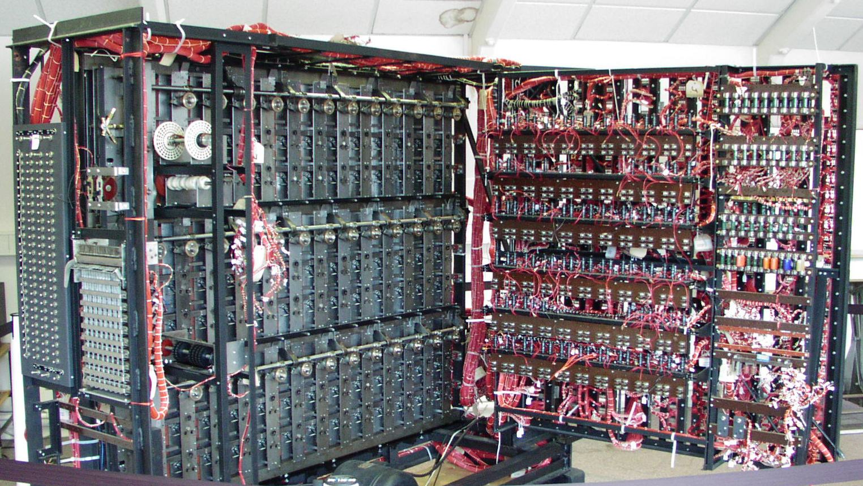

Slide 8
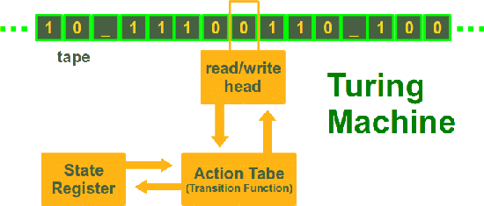
Светът преди първите компютри
Тюринг си задава въпроса дали е възможно дадена последователност от действия да бъде изпълнявана не от човек, ами от машина
Така се появява най-първоначалната версия на съвременен компютър, който има неограничена лента (памет), в която четяща глава да може да записва, чете и да се движи наляво и надясно по лентата

Slide 9
Светът преди първите компютри
Така Тюринг формулира абстрактна идея, която през последните 100 години се превръща в реалност от възможности
Като постепенно благодарение на него се формира една цяла нова научна област от информационни технологии
С времето идеите на Тюринг се превръщат в реалността, в която всички живеем днес

Slide 10
Какво е програмиране?
Макар че програмирането не може да се вкуси, не може да се пипне и помирише, далеч не е толкова отдалечено от всекидневния живот
Представете си, че произвеждате бира и най-добрият начин да я продавате е като си отворите собствена кръчма
Кръчмата работи на следния принцип, ако дойде клиент, сервитьорът трябва да му донесе бира
Ако клиентът поиска сметката, сервитьорът трябва да му я даде
Всеки ден се повтаря едно и също кръчмата сутрин се отваря и вечер се затваря

Slide 11
Какво е програмиране?
Но какво общо има една кръчма с програмирането?
Кръчмата всъщност може да си я представите като програма, която изпълнява определени действия, когато нещо се случи
Когато дойде клиент, получава бира и когато поиска сметката, я получава

Slide 12
Какво е програмиране?
Такъв тип условия се срещат постоянно в програмирането
Често се налага, ако някакво условие е изпълнено да се извърши някакво действие
Например ако потребителят не е въвел число, тогава да му се изведе грешка
Тези проверки се извършват с така наречения условен оператор.

Slide 13
Какво е програмиране?
Еднотипните действия, които всеки ден се извършват в кръчмата - отварянето и затварянето наподобяват циклите в програмирането
Циклите ви позволяват да изпълнявате многократно еднотипни действия
Действията в циклите могат да се повтарят както краен брой пъти, така и безкраен
В случая имаме действия, които искаме да се повтарят неопределен брой пъти, докато кръчмата работи
Ако трябваше да създадем програма бихме използвали цикъл с условие за край, когато искаме да затворим кръчмата и тя да спре да работи

Slide 14
Основни понятия
Компютърът е изчислителна машина предназначена да извършва най-разнообразни изчислителни операции.
Процесорът е електронна схема, предназначена да извършва аритметически и логически действия/операции върху данни, „подадени“ му от външен източник – обикновено памет.
Паметта е средата за съхранение на обработваните данни в течение на определено време. Притежава йерархична структура и обикновено е съставена от няколко запаметяващи устройства с различни характеристики.

Slide 15
Не аз го ритам, а алгоритъм
Алгоритъм - последователност от прости инструкции за извършването на по-сложно действие
Например рецептата за приготвяне на мусака съдържа последователност от прости действия(обелете и нарежете картофите, нарежете лука и го задушете на тигана и т.н.)
Следвайки стъпките изпълнявате едно значително по-сложно действие, с което човек иначе не би могъл да се справи лесно
По този начин рецептата е всъщност алгоритъм за приготвяне на мусака

Slide 16
Какво е алгоритъм?
По същия начин е и компютърът, той само следва последователност от прости действия, които сме му посочили да изпълнява
Ако го инструктираме да намери НОК на две числа, той не би могъл да се справи освен ако не му предоставим алгоритъм, с който да изпълни тази задача

